Slide 1

Simbol File NM

Slide 2
Apa itu NM?
NM merupakan development tool GNU yang digunakan untuk menampilkan informasi mengenai simbol file
nm memberikan gambaran mengenai executable file yang ingin dianalisis
Cara penggunannya:
  nm binary_file
man nm untuk melihat dokumentasinya

Slide 3
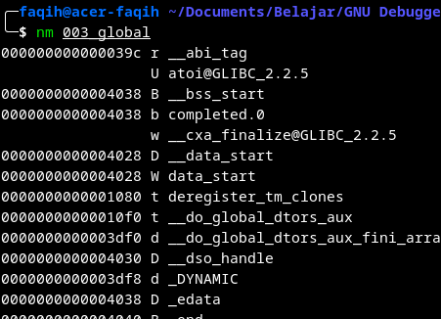
Contoh Penggunaan
Virtual address
Nama Simbol
Tipe simbol

Slide 4
Tipe-tipe Simbol
Tipe Simbol | Arti
A | Simbol Absolute
B | Uinitialized Data Section (BSS) (variabel tidak berisi)
D | Initializaed Data Section (Variabel berisi)
N | Simbol debugging
T | Dalam Text Section
U | Simbol tidak didefinisikan saat ini
Huruf kecil merupakan simbol lokal
Huruf besar merupakan eksternal

Slide 5
Penggunaan NM
nm -A nama_file | grep name_fungsi
nm -n nama_file (menampilkan berurutan sesuai virtual address)
nm -g nama_file (menampilkan hanya simbol eksternal)
nm -S nama_file (menampilkan size)
nm nama_file | grep ' tipe_simbol '
nm -A nama_file

